Slide 1
IA: Teoria básica e exemplos práticos
Pedro Mantovani Antunes

Slide 4
IA: Definição
O que é inteligência artificial?
Robôs que vão exterminar a humanidade?
Máquinas que podem se passar por humanos?
Computadores que pensam?
Máquinas com inteligência similar à humana?
Qualquer dispositivo que percebe seu ambiente e realiza ações que maximizam suas chances de sucesso.
Sucesso do que?

Slide 5
IA: Ferramentas
Busca:
Busca em Largura (Breath First Search – BFS)
Busca em Profundidade (Depth First Search – DFS)
Algoritmo A*
Aprendizado de Máquina (Machine Learning):
Aprendizado Supervisionado
Aprendizado Não Supervisionado
Aprendizado por Reforço (Reinforcement Learning)
Natural Language Processing
Computer Vision
Neural Networks
Deep Learning
Robotics

Slide 6
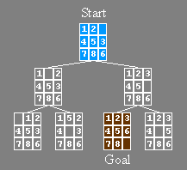
Algoritmos de Busca
Dado um estado bem definido, busca-se quais as ações que devem ser tomadas para atingir um objetivo.
Existem vários algoritmos para realizar a busca. Entre eles: DFS, BFS, A*.

Slide 7
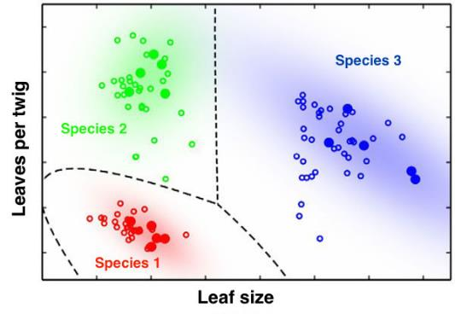
Classificadores
Dado um estado bem definido, busca-se quais as ações que devem ser tomadas para atingir um objetivo.
Existem vários algoritmos para realizar a busca. Entre eles: DFS, BFS, A*.

